Slide 1
Technologie a nástroje kybernetického boje
BSS152, 3.10. 2019
Jakub Drmola

Slide 2
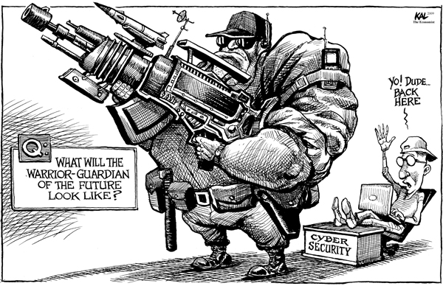

Slide 3
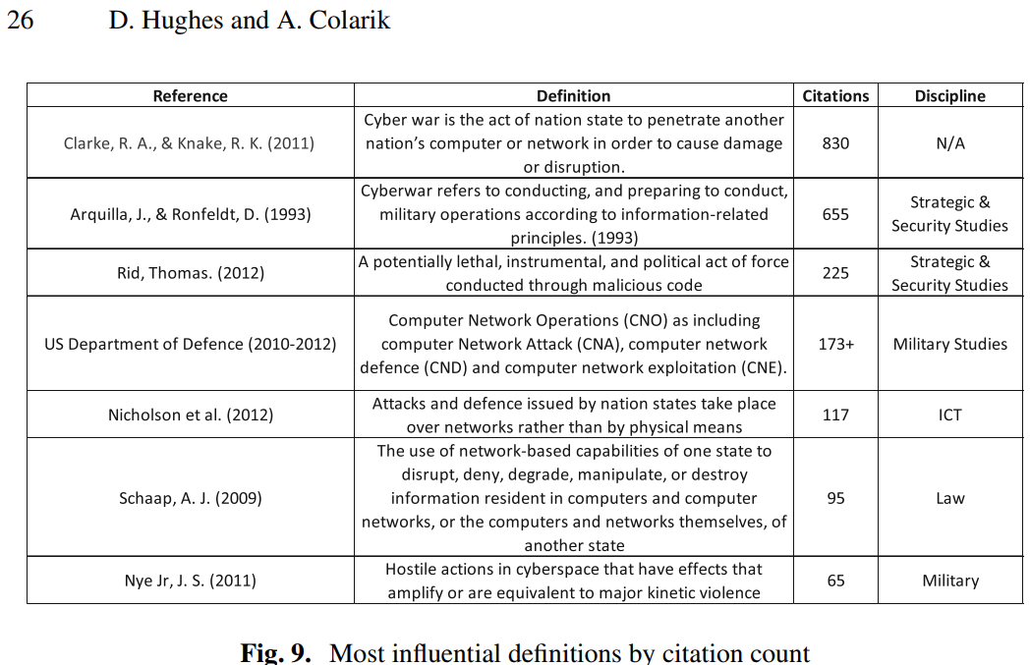

Slide 4
Vymezení
kybernetické útoky
tj. mimo EWar, InfoWar
  satelity, C3, drony, atp.

Slide 5
Archetypy útoků
akvizice informací
  a následná diseminace/exploitace
šíření informací
  propaganda
disrupce
  procesů a služeb
destrukce
  dat/zařízení

Slide 6
Co chráníme
CIA
Confidentiality
Integrity
Availability

Slide 7
Technické minimum
aneb jak funguje internet
a některé další důležité technologie

Slide 8
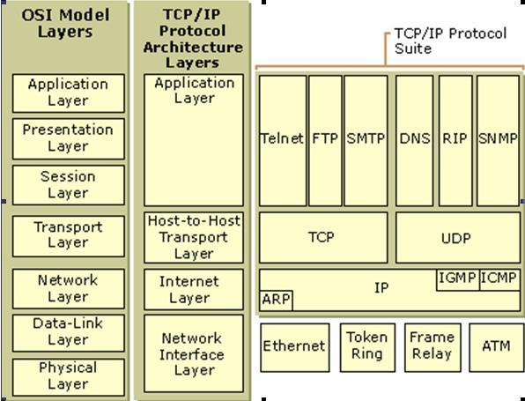

Slide 9
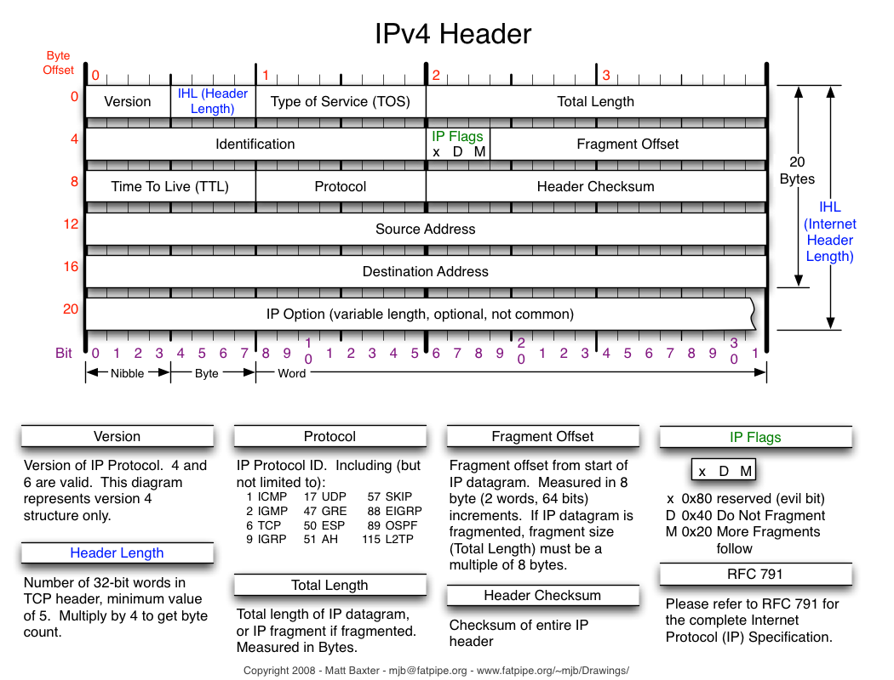

Slide 10
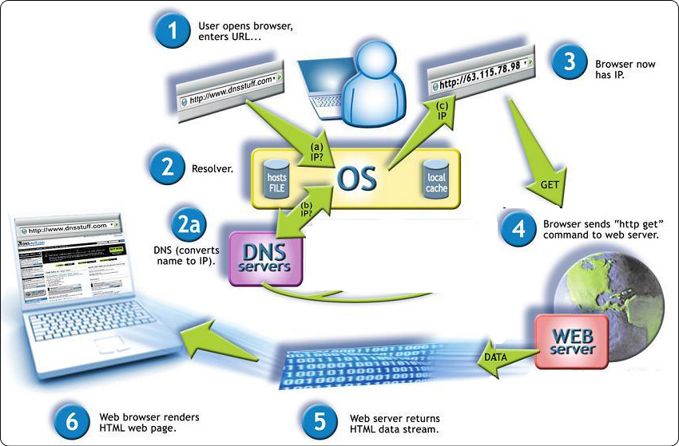

Slide 11
Východiska
většina škod neúmyslná
  bugy, nehody, přírodní katastrofy, ...
případně útoky zevnitř
  např. nespokojení zaměstnanci
útoky v zásadě spočívají v nalezení a využití nějaké existující slabiny
  lidské, strukturální, implementační, technické
  neexistuje dokonalý systém

Slide 12
Častá tvrzení
„biliony útoků“
„jsme čím dál zranitelnější“
airgap

Slide 13
Síťové útoky
DDoS
  botnet
  LOIC
  IRC
  https://threatmap.fortiguard.com/
spoofing
Man in the Middle

Slide 14
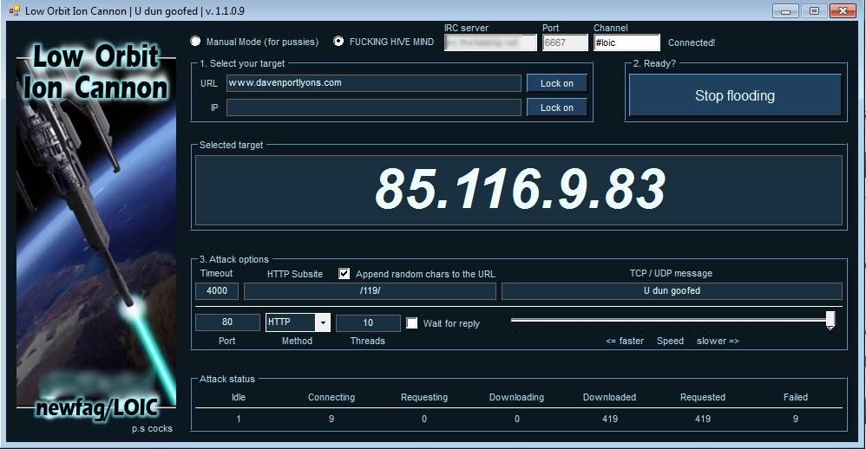

Slide 15
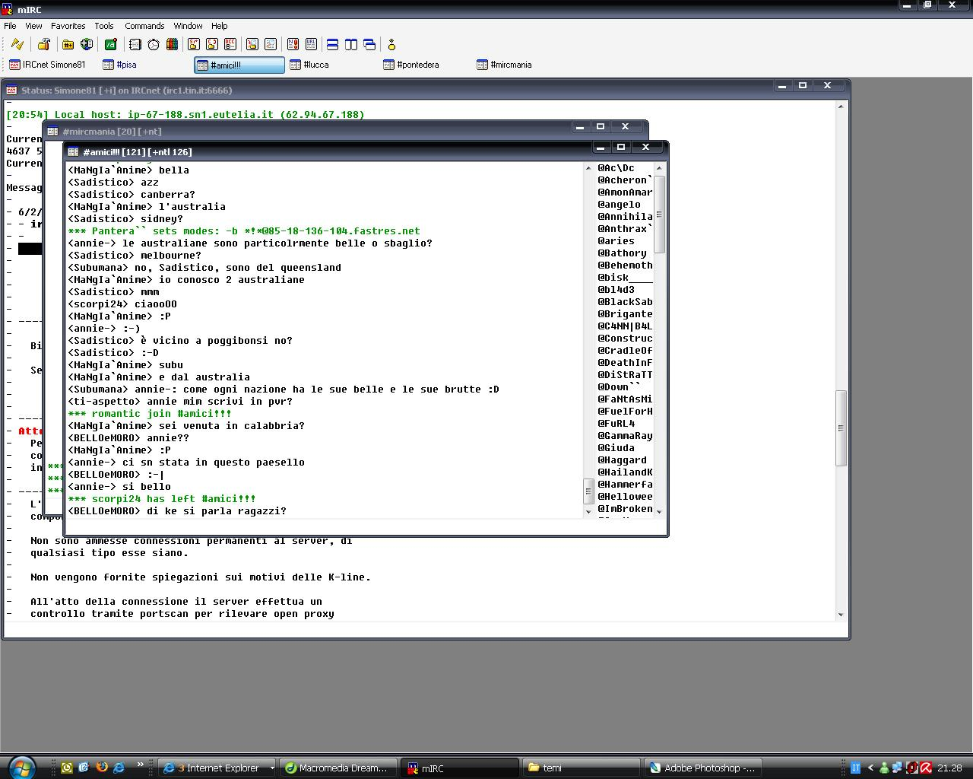

Slide 16
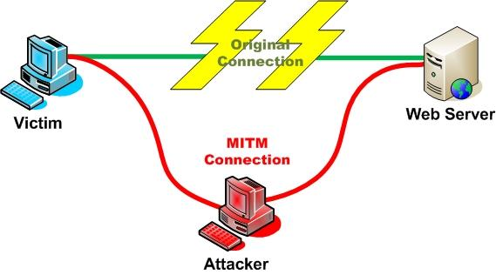

Slide 17
Koncové útoky
defacement
drive by, watering hole
ransomware/spyware
zero-day exploits

Slide 18
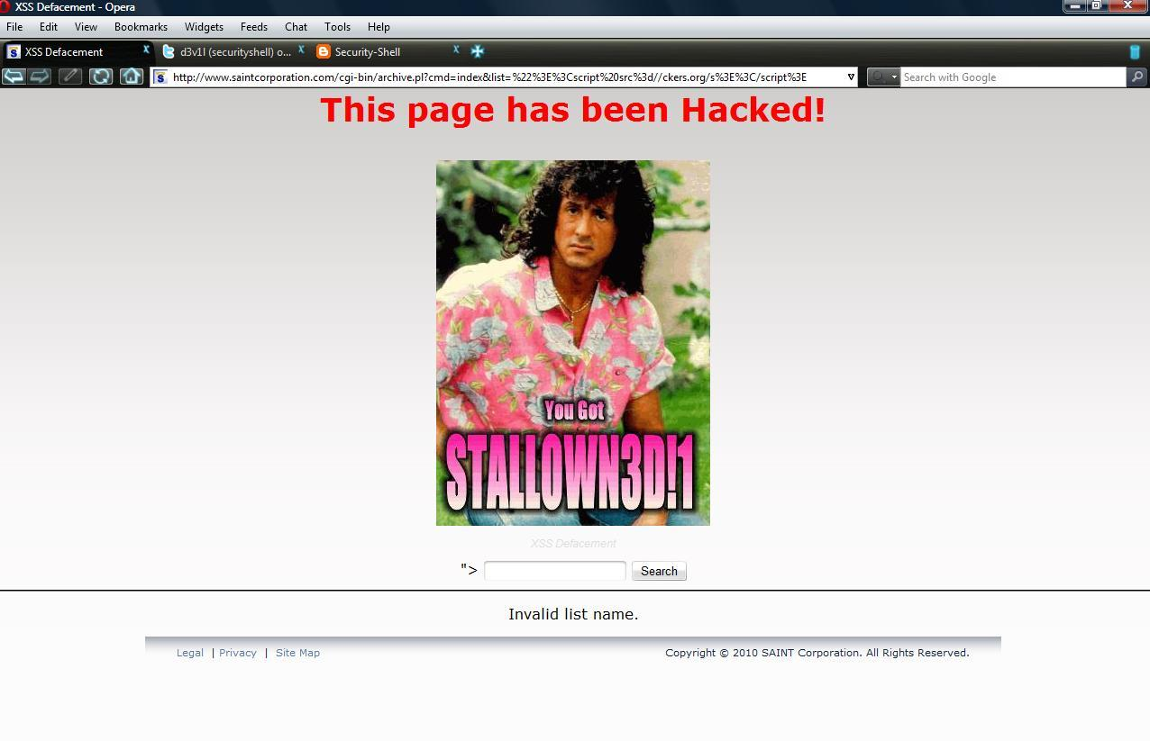

Slide 19
Sociální inženýrství
využívání lidské hlouposti a naivity
phishing, spearphishing, whalephising
slabost a opakování hesel
přenosná média

Slide 20

uživatelská podpora, servis, snaha pomoci
na živo, po telefonu, mailem, IM

Slide 21
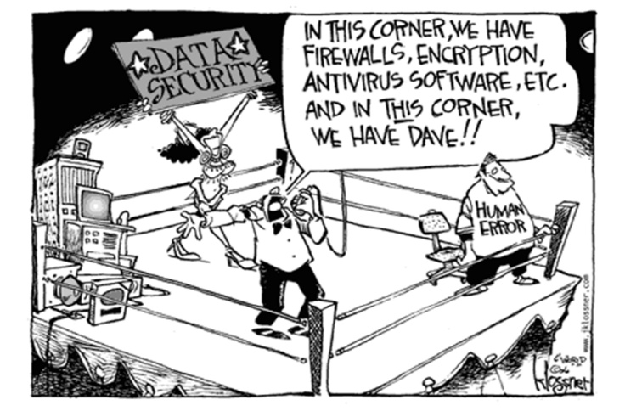

Slide 22
Vypočetní síla
kryptografie vs. mooreův zákon
quantum computing

Slide 23
Kryptologie a bezpečnost

Slide 24
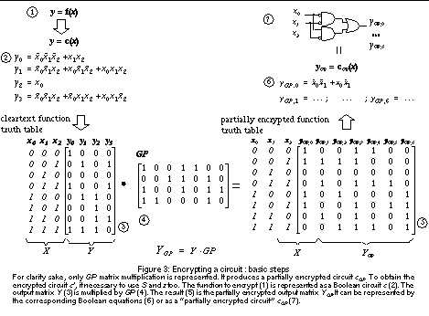

Slide 25
Základní úvod
bez matematiky
a s obrázky
kryptologie, kryptografie, kryptoanalýza

Slide 26
Historie
od antiky
pozvolný vývoj až do novověku
revoluce ve 20. století (války)
současnost

Slide 27
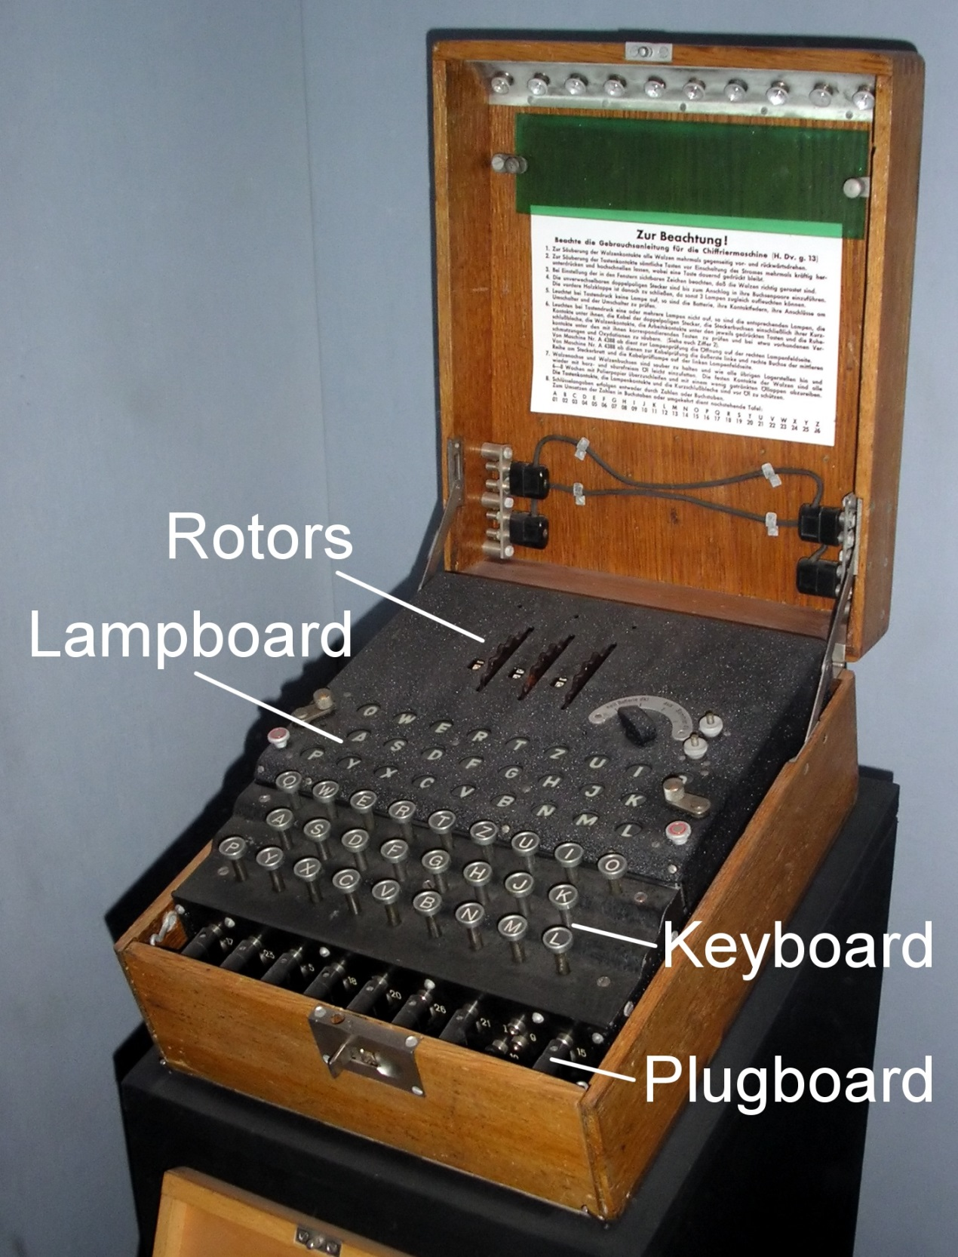

Slide 28
Prolamování kódů
frekvenční analýza
repetice
chyby operátorů
kódové knihy
hrubá síla

Slide 29
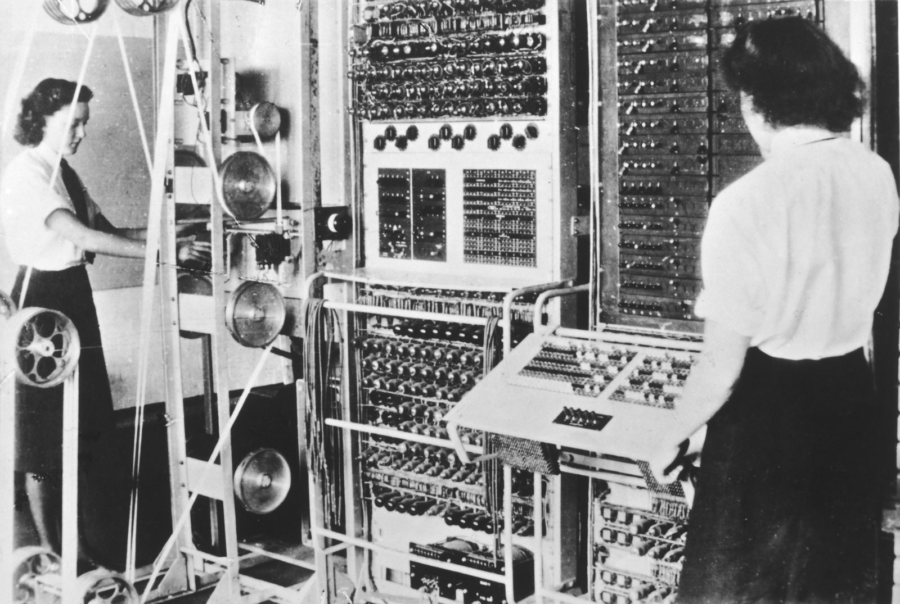

Slide 30
Některé pojmy
Steganografie
      kdysi a dnes
      text, obrázky, hudba, neviditelný inkoust…
Hash
      + salt
    „Security through obscurity“
      dat, algoritmu, klíče
Symetrie a asymetrie šifer
      „handshake“

Slide 31
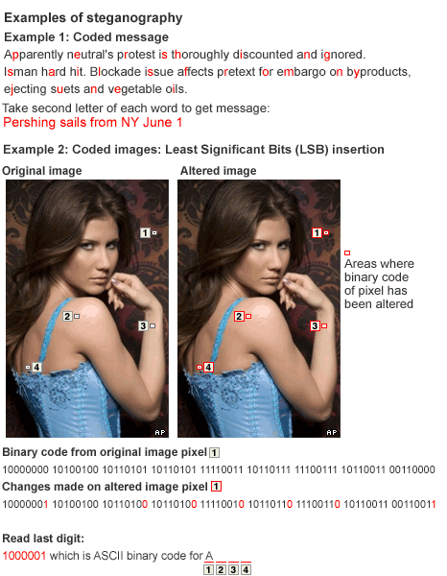

Slide 32
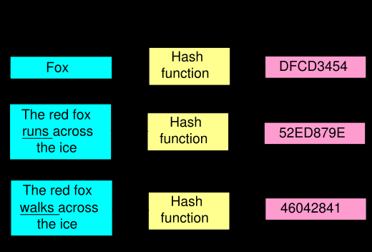

Slide 33
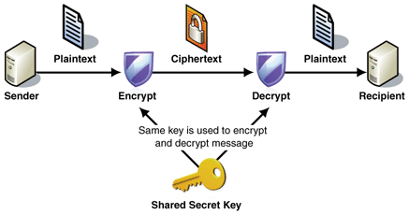

Slide 34
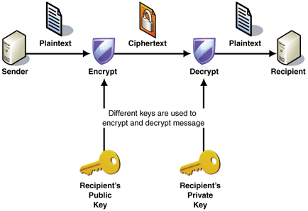
Notes:
937*643=602491
521*911=474631

Slide 35
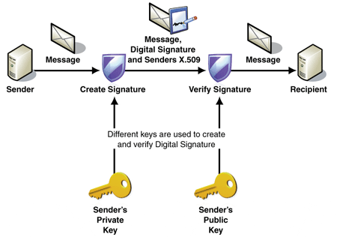

Slide 36
Současné využití
všude a pořád
digitální podpis
bankovnictví
komunikace
TOR

Slide 37
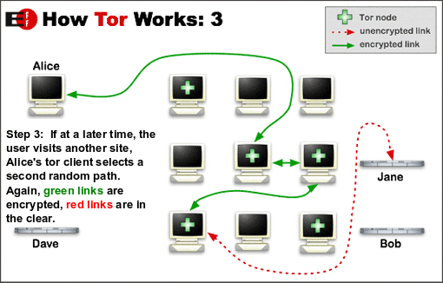

Slide 38
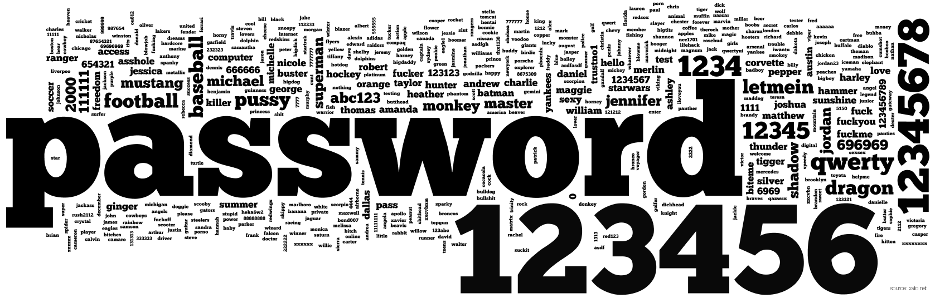

Slide 39
 | PIN | Freq
#1 | 1234 | 10.713%
#2 | 1111 | 6.016%
#3 | 0000 | 1.881%
#4 | 1212 | 1.197%
#5 | 7777 | 0.745%
#6 | 1004 | 0.616%
#7 | 2000 | 0.613%
#8 | 4444 | 0.526%
#9 | 2222 | 0.516%
#10 | 6969 | 0.512%
#11 | 9999 | 0.451%
#12 | 3333 | 0.419%
#13 | 5555 | 0.395%
#14 | 6666 | 0.391%
#15 | 1122 | 0.366%
#16 | 1313 | 0.304%
#17 | 8888 | 0.303%
#18 | 4321 | 0.293%
#19 | 2001 | 0.290%
#20 | 1010 | 0.285%

Slide 40
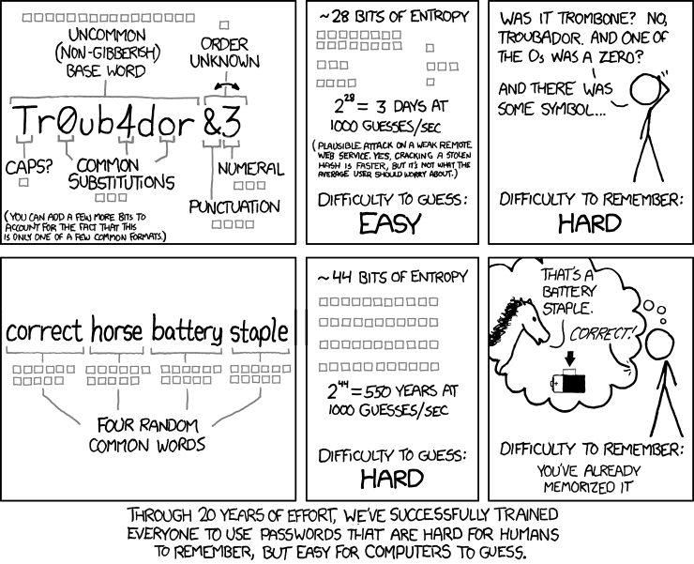

Slide 41
Možná řešení
password managers
password policies
  komplexita
  neopakování

Slide 42
Výpočetní síla
stále delší klíče
Moore's Law
kvantové procesory?

Slide 43
CIA(N)
confidentiality
integrity
authentication
non-repudiation

Slide 44
Řízení přístupu
identifikace, autorizace, autentizace
co jste, znáte, máte
biometrika
  výhody, nevýhody
  FAR, FRR

Slide 45
